Slide 1
少量データで不確かさも示す(見本)
Report uncertainty with small data (sample)
合成データによる見本。研究結果ではない
Synthetic-data sample, not research results
本発表の要点
Key points
・n = 20 で GPR の誤差が最小
GPR has the smallest error at n = 20
・95% 区間に 100% の点が入る
The 95% interval covers 100% of points
発表者 氏名 所属・学会名・発表日
1

Slide 2
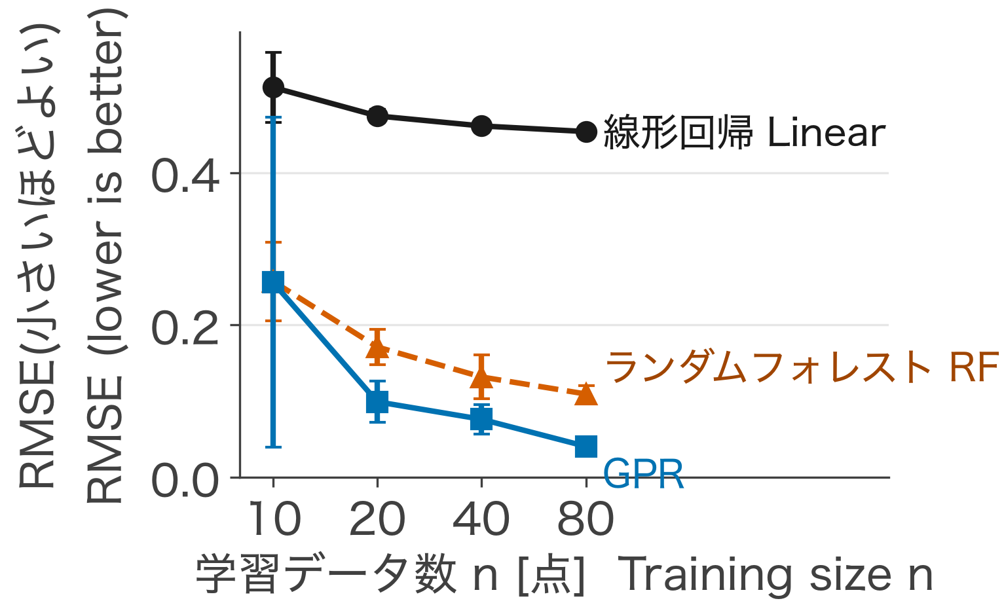
少量データでは GPR の誤差が最小
GPR has the smallest error with small data
予測誤差 RMSE を 3 手法で比べた
Prediction error (RMSE) of three methods
GPR の RMSE(n = 20)
GPR RMSE at n = 20
0.091
線形回帰は 0.490
Linear: 0.490
GPR = ガウス過程回帰。見本データ、誤差棒 ±1σ
GPR: Gaussian process regression. Sample data; bars ±1σ
[1] Rasmussen & Williams, MIT Press 2006 [2] Breiman, Mach. Learn. 2001
2

Slide 3
GPR は予測の平均と分散を同時に返す
GPR returns both the mean and the variance
手法の流れと、予測に使う 2 つの式
Workflow and the two predictive equations
データ生成
Data
学習
Training
予測
Prediction
評価
Evaluation
平均と分散
$${\overline{f}}_{*}=k_{*}^{⊤}{\left(K+σ_{n}^{2}I\right)}^{−1}y$$
(1)
$$V[f_{*}]=k(x_{*},x_{*})−k_{*}^{⊤}{\left(K+σ_{n}^{2}I\right)}^{−1}k_{*}$$
(2)
(1) 予測の平均、(2) 予測の分散(不確かさ)[1]。記号は p.4
(1) predictive mean; (2) predictive variance (uncertainty) [1]. Symbols on p.4
[1] Rasmussen & Williams, MIT Press 2006
3
Notes:
式は代替テキストに LaTeX を保存してある(tools/latex_eq.py --extract で一覧)。

Slide 4
式 (1)(2) の記号と計算条件
Symbols in Eqs. (1)(2) and conditions
条件: テスト 200 点、乱数 5 回、雑音 σ = 0.15
200 test points, 5 seeds, noise σ = 0.15
記号 Symbol | 意味 Meaning
x* | 予測したい点の記述子 Descriptor of the query point
k* | 学習点と x* の共分散 Covariance between training points and x*
K | 学習点どうしの共分散行列 Covariance matrix of training points
σn² | 観測雑音の分散 Noise variance
[1] Rasmussen & Williams, MIT Press 2006 [3] Pedregosa et al., JMLR 2011
4

Slide 5
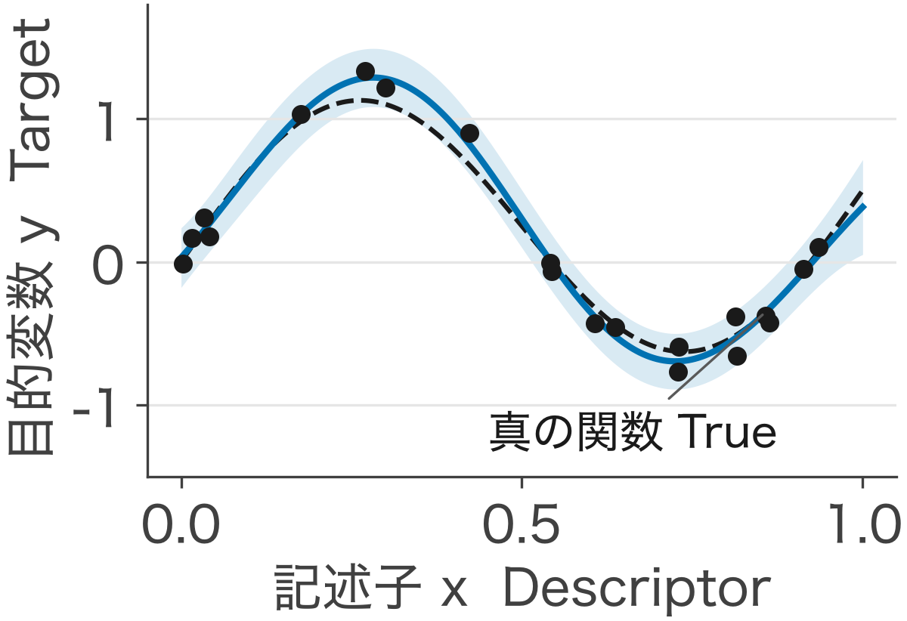
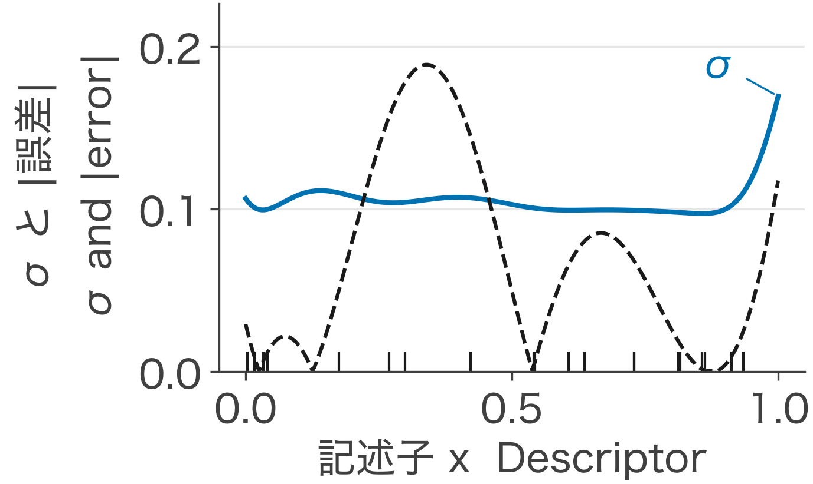
GPR は学習点のない端で σ が大きい
GPR's σ grows where training points are absent
n = 20・乱数 0 の代表例。同じ予測から作図
Representative case (n = 20, seed 0) from the same prediction
(b) 平均と 95% 区間
(b) Mean and 95% interval
(c) σ と |誤差|
(c) σ and |error|
見本データ。(b) の帯は平均 ± 1.96σ、(c) の下端の縦線は学習点
Sample data. Band in (b): mean ± 1.96σ; ticks in (c): training points
[1] Rasmussen & Williams, MIT Press 2006 [3] Pedregosa et al., JMLR 2011
5

Slide 6
データが増えると手法の差は縮む
The gap between methods closes with more data
テスト RMSE の平均(下段は ±1σ、5 回)。小さいほどよい
Mean test RMSE (±1σ below, 5 seeds). Lower is better
手法 Method | n = 20 | n = 40 | n = 80
線形回帰 Linear | 0.474 ±0.008 | 0.461 ±0.008 | 0.454 ±0.005
ランダムフォレスト RF | 0.171 ±0.024 | 0.132 ±0.029 | 0.109 ±0.011
GPR | 0.099 ±0.027 | 0.076 ±0.019 | 0.041 ±0.009
読み方: n = 20 では GPR が最小、n = 80 では RF との差が小さい
At n = 20 GPR is lowest; at n = 80 the gap to RF is small
[1] Rasmussen & Williams, MIT Press 2006 [2] Breiman, Mach. Learn. 2001 [3] Pedregosa et al., JMLR 2011
6
Notes:
4:3 は列を 4 つまでにするため n = 10 を省いた(16:9 版の表にある)。

Slide 7
少量データでは不確かさも示す
With small data, report uncertainty too
p.2–6 の結論と限界
Conclusions and limitation of pp. 2–6
結論
Conclusions
GPR の RMSE(n = 20)
GPR RMSE at n = 20
・誤差は線形回帰より 82% 小さい(p.2)
Error is 82% below linear (p.2)
・データが増えると差は縮む(p.6)
The gap closes with more data (p.6)
0.091
線形回帰は 0.490
Linear: 0.490
限界 1 次元の例だけ
Limitation: 1-D example only
[1] Rasmussen & Williams, MIT Press 2006 [2] Breiman, Mach. Learn. 2001 [3] Pedregosa et al., JMLR 2011
7

Slide 8
参考文献
References
本文の登場順。DOI と Web 資料の確認日つき
In order of citation, with DOIs and access dates
[1] Rasmussen, C. E.; Williams, C. K. I. Gaussian Processes for Machine Learning; MIT Press: Cambridge, MA, 2006. https://gaussianprocess.org/gpml/ (accessed 2026-10-20).
[2] Breiman, L. Random Forests. Mach. Learn. 2001, 45 (1), 5–32. https://doi.org/10.1023/A:1010933404324
[3] Pedregosa, F.; Varoquaux, G.; Gramfort, A.; et al. Scikit-learn: Machine Learning in Python. J. Mach. Learn. Res. 2011, 12, 2825–2830.
[4] Okabe, M.; Ito, K. Color Universal Design (CUD): How to Make Figures and Presentations That Are Friendly to Colorblind People. J*Fly, 2002 (rev. 2008). https://jfly.uni-koeln.de/color/ (accessed 2026-10-05).
[5] Wong, B. Points of View: Color Blindness. Nat. Methods 2011, 8 (6), 441. https://doi.org/10.1038/nmeth.1618
8

